Slide 1
6. A mágneses bolygók Németh Zoltán

Slide 2
Fő kérdések
Melyek a makroszkópikus tartományok a magnetoszférában?
E tartományokban melyek a jellemző plazmaparaméterek átlagos értékei?
Hol vannak e tartományok határai?
Hol vannak a források és nyelők, milyen transzport folyamatok vannak?
Melyek a domináns fizikai folyamatok, kölcsönhatások?
Hogyan befolyásolja a napszél és a bolygók forgása a domináns folyamatokat?
Példaként a Szaturnusz magnetoszféráját tekintjük

Slide 3
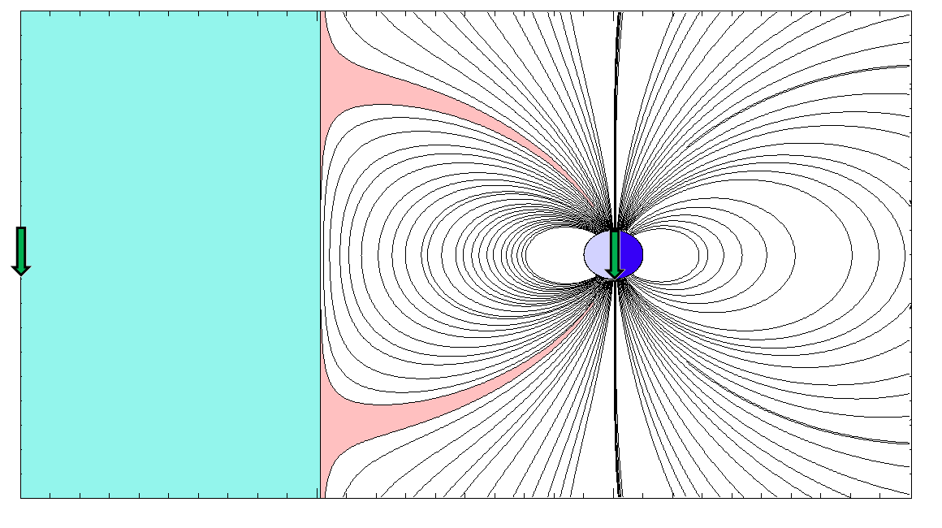
Magnetoszféra
Dipól + vezető féltér
Tükördipól
Áramok
Magnetopauza

Slide 4
Nyomásegyensúly
Mi mivel tart egyensúlyt
Kívül – napszél
Dinamikus nyomás - domináns
Termikus
Mágneses tér
Belül magnetoszféra
Bolygó mágneses tere
Áramrendszerek a plazmában, ezek terei
Plazmanyomás: termikus, dinamikus
Klasszikus eset, (pl: Föld): a plazmanyomás elhanyagolható, a mágneses nyomás (dipól+tükördipól) tart egyensúlyt a napszél dinamikus nyomásával
Óriásbolygók – a magnetoszférikus plazma hatásai jelentősek
Indukált – nincs belső tér, csak az áramrendszerek tere ( + plazma )

Slide 5
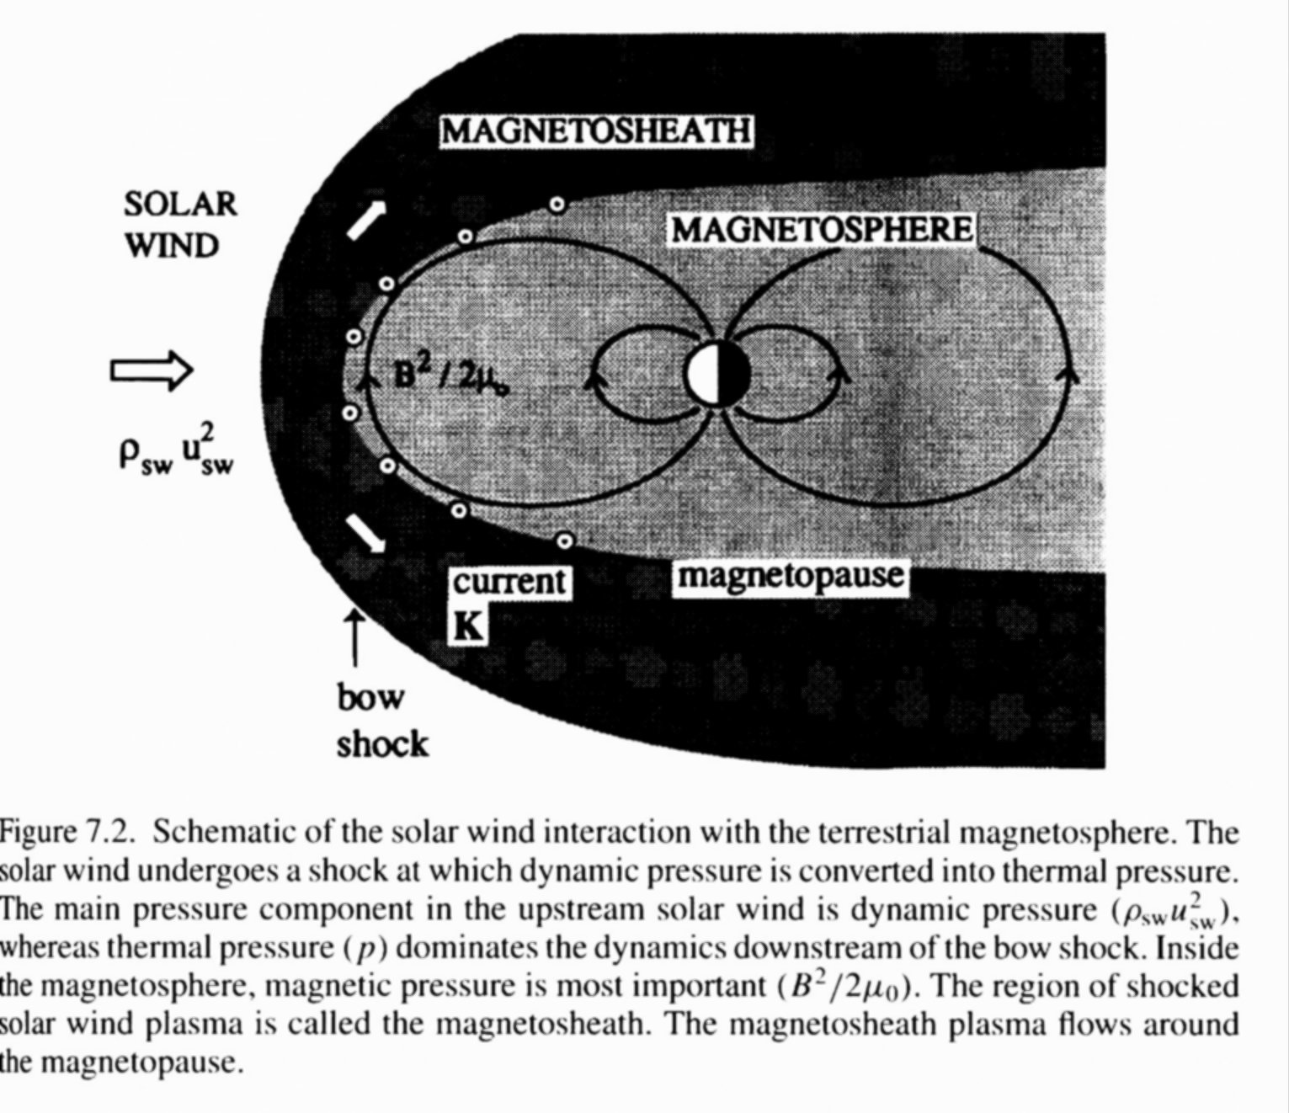
Mágneses akadály, pl.: a Föld
A NAPSZÉL ρ u_{SW}² NYOMÁSÁVAL A MÁGNESES DIPÓLTÉR NYOMÁSA TART EGYENSÚLYT: ρ u_{SW}² = {B_{E}(R/r)³}²/ 2μ₀
A HATÁRRÉTEGBEN FOLYÓ ÁRAM TERÉT IS HOZZÁ KELL ADNI (TÜKÖR DIPÓL JÁRULÉKA, CHAPMAN-FERRARO ÁRAM).
EZ, ÁTLAGOS NAPSZÉL ESETÉN (ρ~7, u~400) KB. 10 FÖLDSUGÁR TÁVOLSÁGOT AD A NAP-FÖLD TENGELY MENTÉN.
AZ AKADÁLYON (ÜREGEN) BELÜLI TARTOMÁNY: A FÖLD MAGNETOSZFÉRÁJA
$$r=R{\left(\frac{2B_{E}^{2}}{μ_{0}ρu_{sw}}\right)}^{\frac{1}{6}}$$

Slide 6
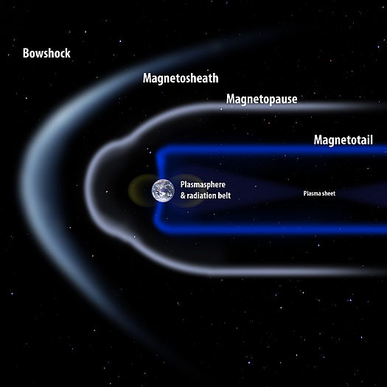
A napszél és az akadály sematikus kölcsönhatása

Slide 7
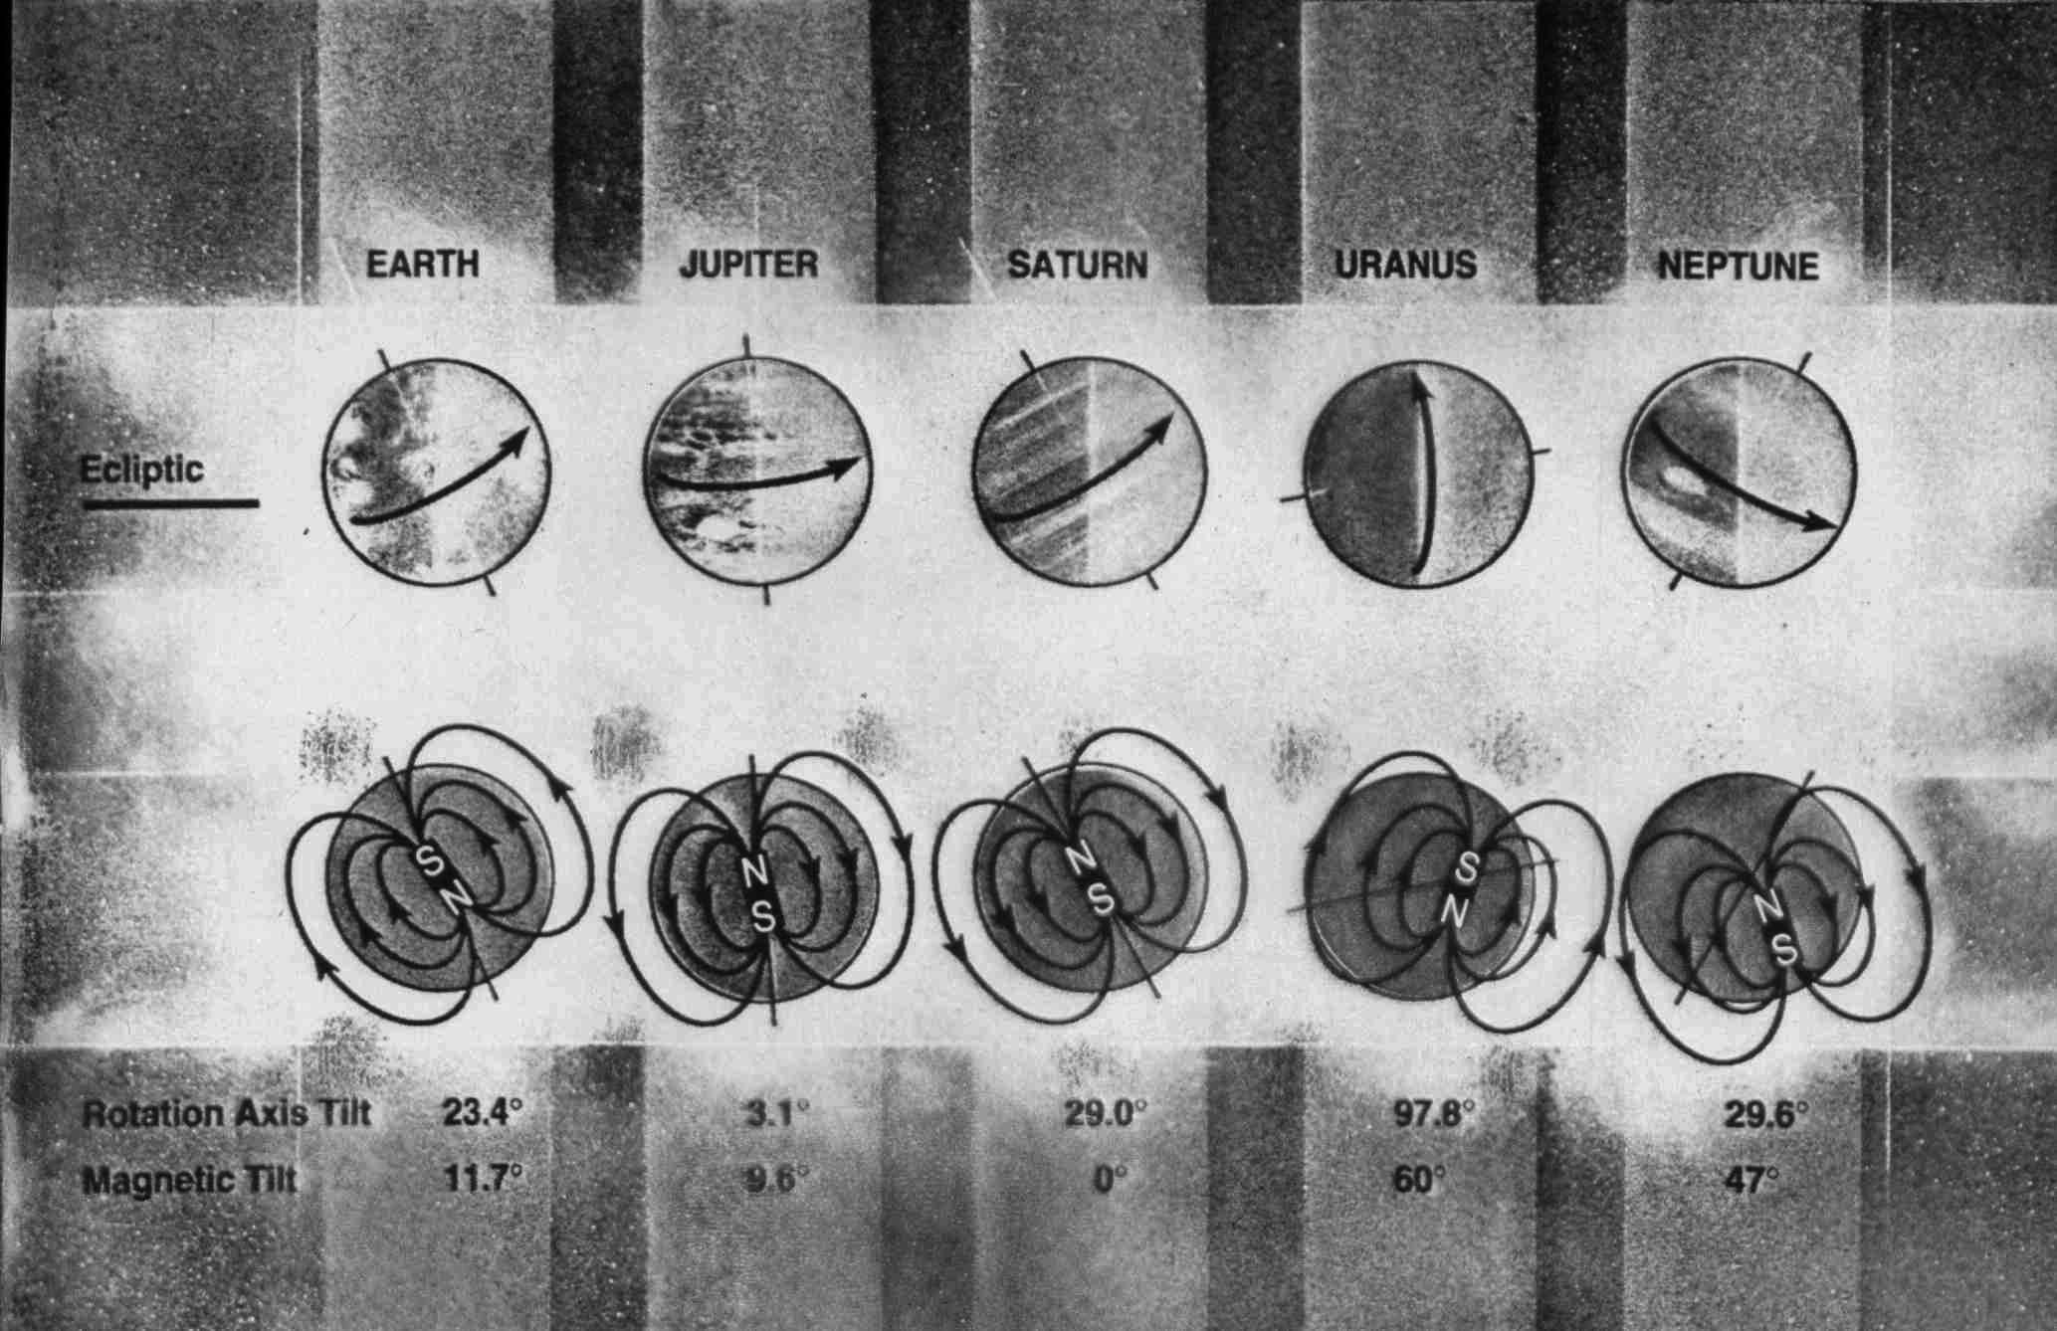
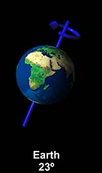
A mágneses bolygók

Slide 8
Magnetoszférák méretei
$$r=R{\left(\frac{2B_{E}^{2}}{μ_{0}ρu_{sw}}\right)}^{\frac{1}{6}}$$

Slide 9
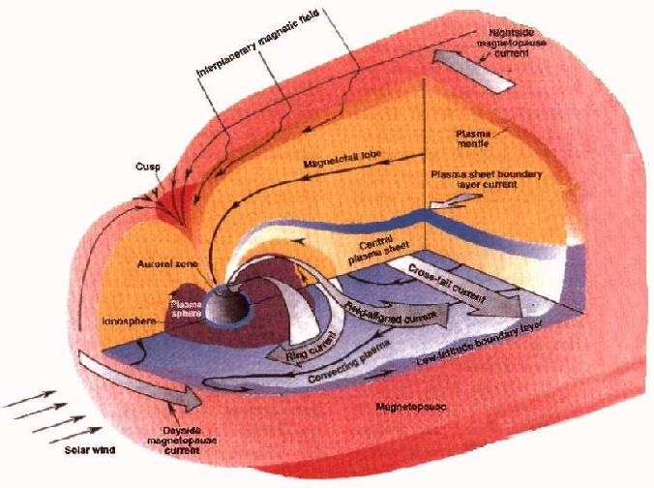
A Föld magnetoszférája
A magnetoszférát elsősorban a napszél hatása alakítja

Slide 10
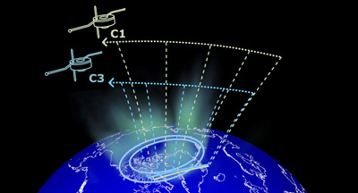
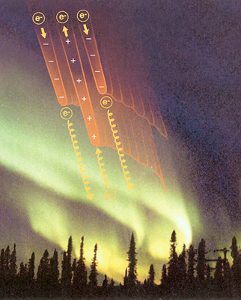
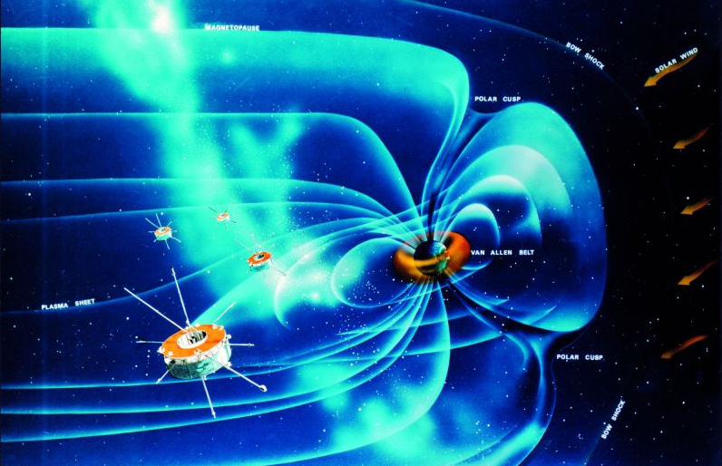
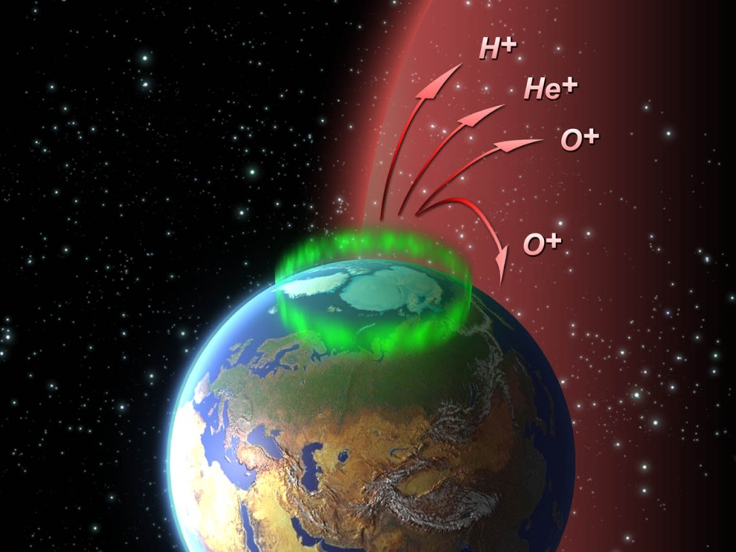
E KÖLCSÖNHATÁS BONYOLULT STRUKTÚRÁKAT ALAKÍT KI A MÁGNESES BOLYGÓK, PL. A FÖLD KÖRÜL: EZT MÉRIK A CLUSTER MISSZIÓ MŰHOLDJAIVAL
A MÁGNESES PÓLUSOKNÁL BELÉPŐ NAPSZÉL EREDMÉNYEZI A SARKI FÉNYT

Slide 11
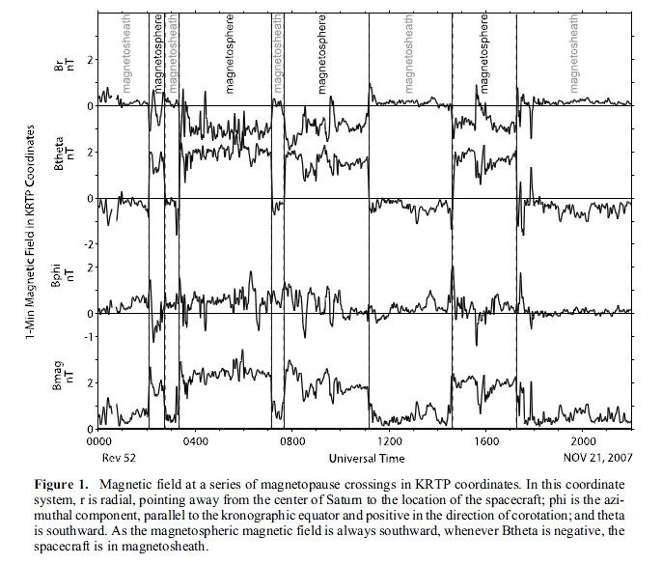
A magnetopauzán való áthaladás

Slide 12
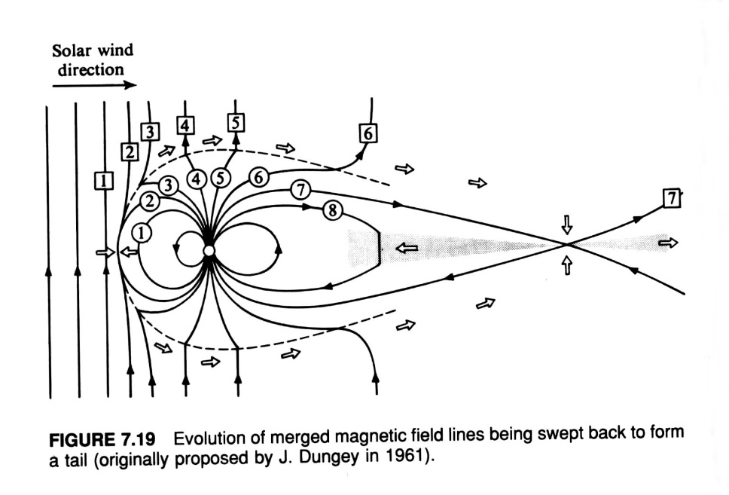
A csóva
A BOLYGÓKÖZI TÉR ERŐVONALAINAK ÁTHALADÁSA SPECIÁLIS PLAZMASTRUKTÚRÁT EREDMÉNYEZ: A CSÓVÁT.
E TÉRSÉGBEN ELLENTÉTES IRÁNYBA MUTATÓ MÁGNESES ERŐVONALAK ALALKULNAK KI, EZT SZÜKSÉGSZERŰEN EGY ÁRAMLEPEL VÁLASZTJA EL. z x
A FENTI KOORDINÁTA RENDSZERBEN A TÉR LEÍRHATÓ B_{x}=B_{o} ha z>L B_{x}=B_{o} z/L ha L>z>-L B_{x}=-B_{o} ha z<-L vagy: B_{x}=B_{o} tanh(z/L)
Ekkor J_{y}~B_{o} sech² (z/L)
L az áramlepel vastagsága

Slide 13
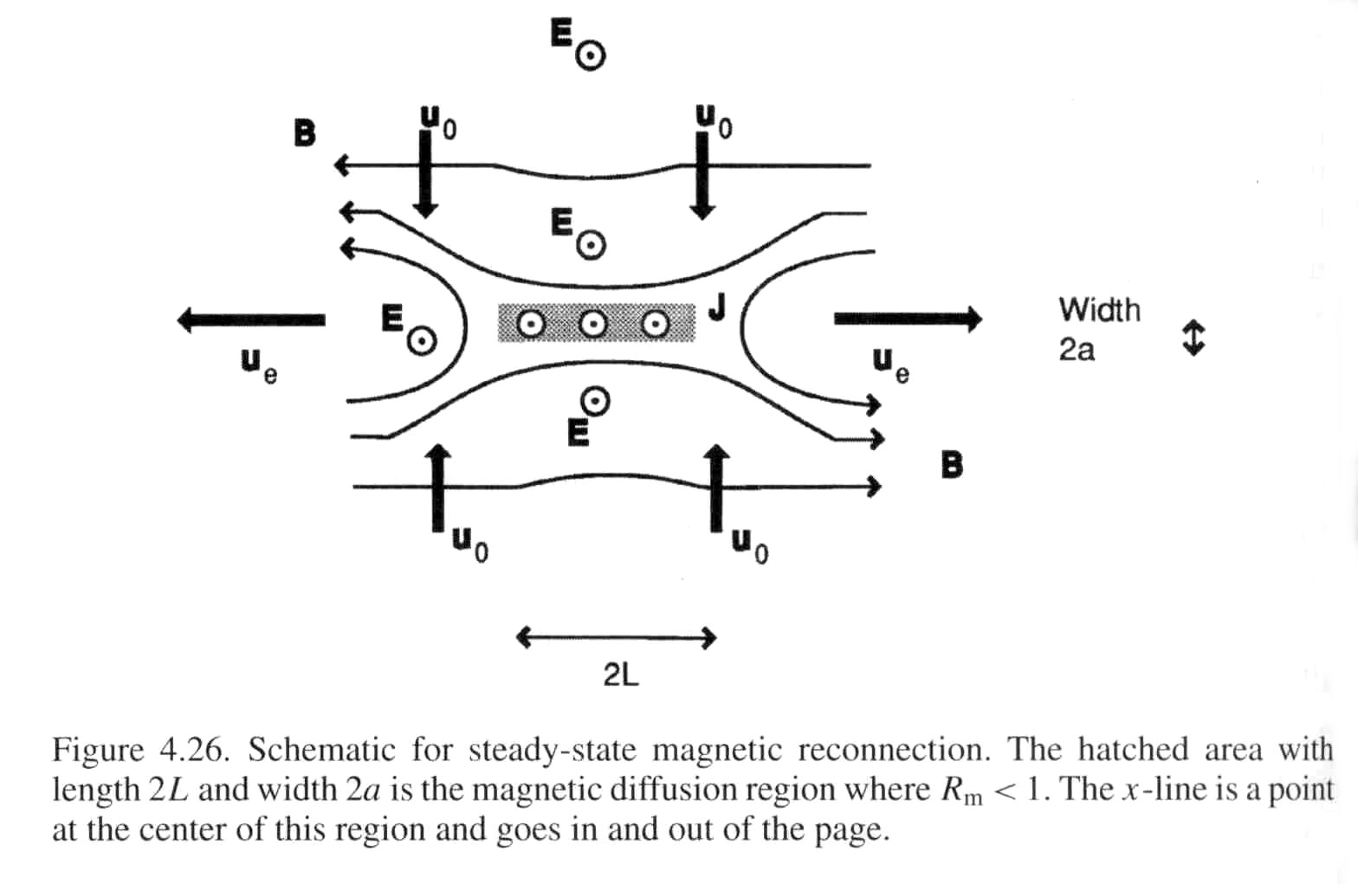
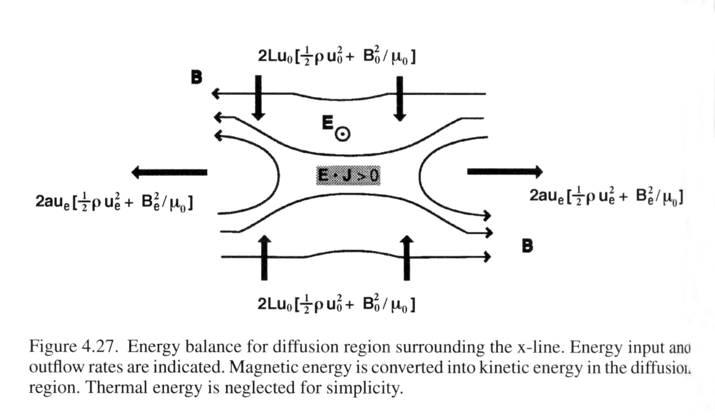
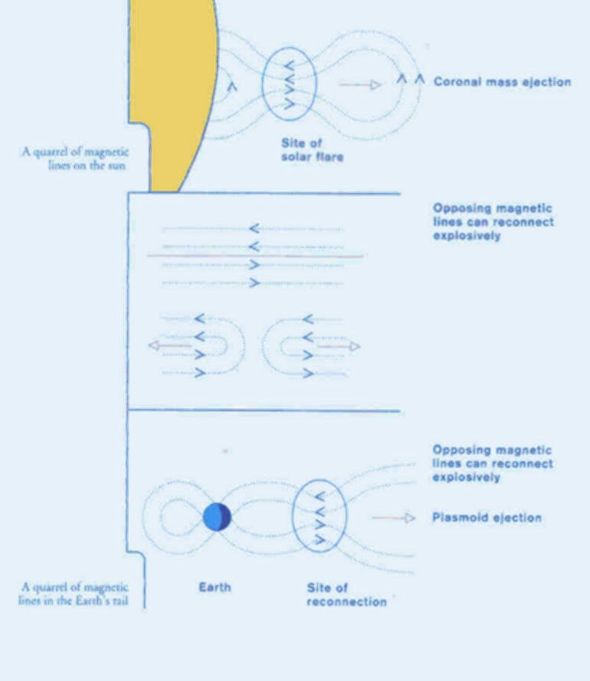
A mágneses rekonnekció
A PLAZMA MOZGÁSA AZ ENERGIAMÉRLEG
A REKONNEKCIÓ EREDMÉNYEKÉPP A PLAZMA MÁGNESES ENERGIÁJA KINETIKUS ENERGIÁVÁ ALAKUL. EZ LEJÁTSZÓDIK MIND A FÖLDI CSÓVÁBAN, MIND A NAP ANYAGKILÖVELLÉSEI ESETÉBEN.

Slide 14
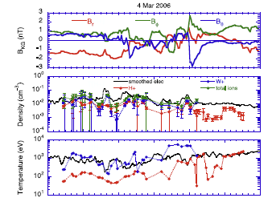
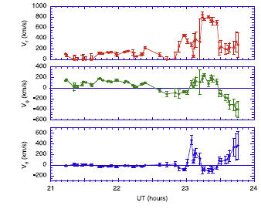
Plazmoid a csóvában

Slide 15
Óriásbolygók magnetoszférái
Jelentős belső plazmaforrások
Jupiter – Io vulkánjai
Szaturnusz – Enceladus gejzírjei, (+ egyéb)
Gyors forgás
→ a belső plazma hatásai fontos szerepet játszanak

Slide 16
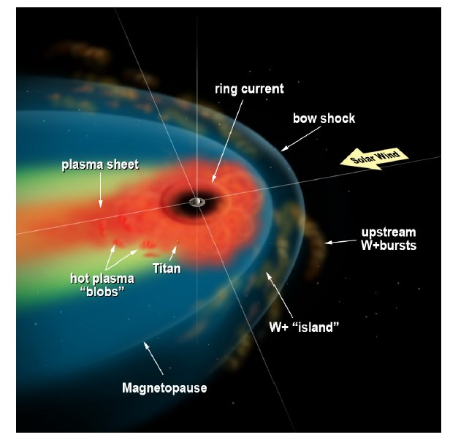
A Szaturnusz magnetoszférája 1.
A lökéshullám előtt is megfigyeltek részecskéket
Kiáramlanak részecskék a magnetopauzán keresztül is

Slide 17
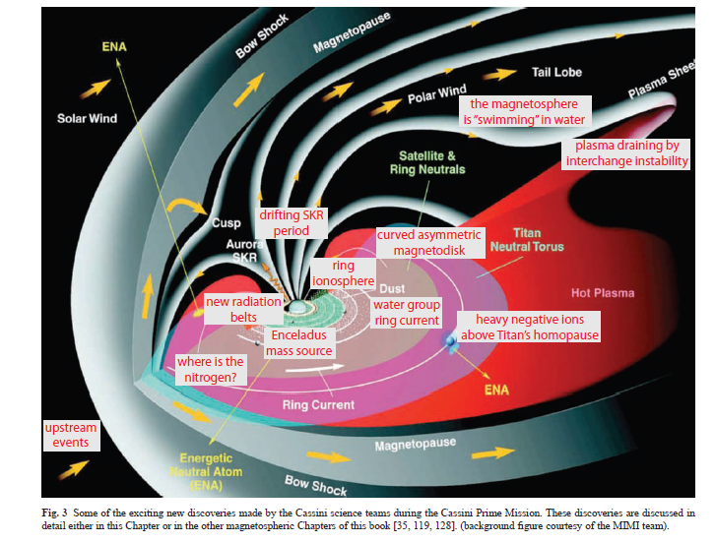
A Szaturnusz magnetoszférája 2. kialakulásában a bolygó forgása dominál

Slide 18
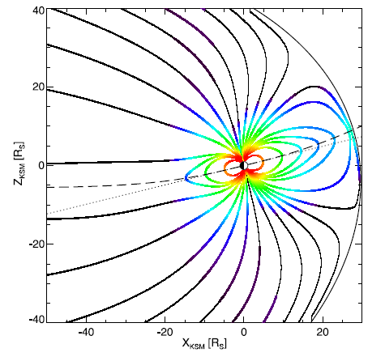
A mágneses tér
A Szaturnusz mágneses tere É-D átmetszésben.
Figyeljük meg a záródó erővonalak elnyúlt alakját (magnetodiszk)
A nappali oldalon a tér dipól jellegű, az éjszakai oldalon a sugárirányú komponens a domináns.

Slide 19
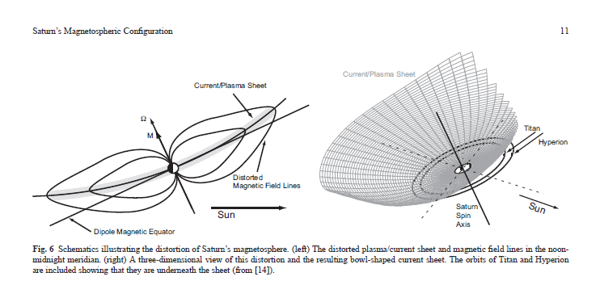
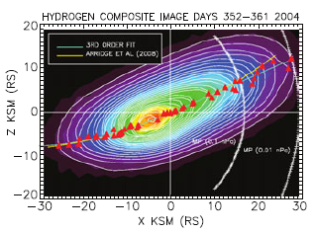
A MAGNETODISZK - a gyors forgás miatti centrifugális erő, a mágneses tér ellenhatása és a plazma nyomása alakítja ki - az „alulról fúvó” napszél meghajlítja a magnetodiszket: bowl-shape

Slide 20
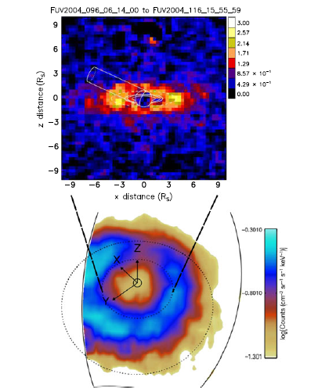
A magnetoszféra „képei”
UVIS map of OI at 1304 Å from Melin et al. (2009).
MIMI/INCA ENA imaging of the ring current in the range 20–50 keV. Saturn is at the centre, the dotted lines represent the orbit of Rhea (8.74 RS ) and Titan (20.2 RS ).
The Z-axis points parallel to Saturn’s spin axis, the X-axis points roughly sunward in the plane formed by the Saturn-Sun line and Saturn’s spin axis, and the Y -axis completes the right-handed system (adapted from Krimigis et al. 2007).

Slide 21
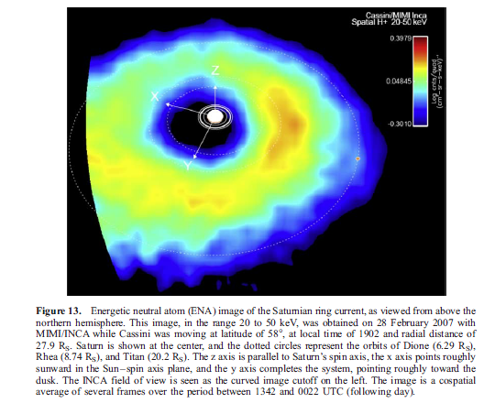
A gyűrűáram

Slide 22
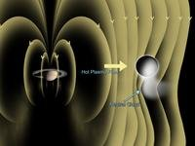
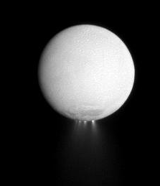
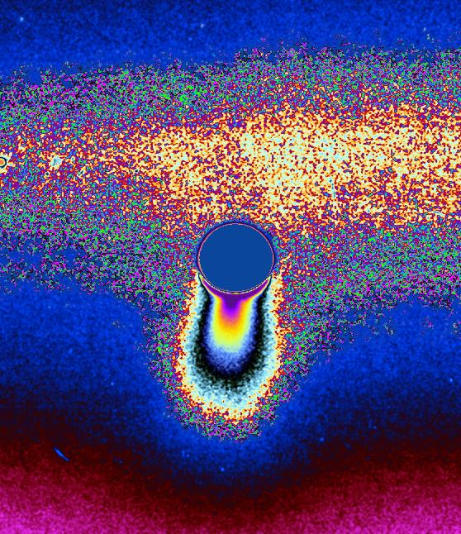
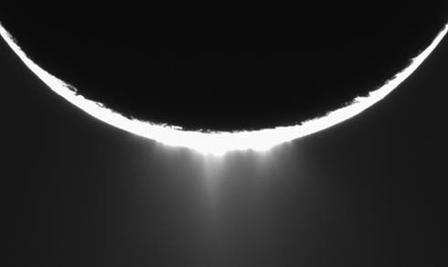
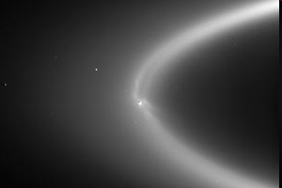
Enceladus: a fontos anyagforrás
ELSŐ JEL: ZAVAR A MÁGNESES TÉRBEN
AZ ANYAGKIÁRAMLÁS KÉPEI. FORRÁS: DÉLI PÓLUS KÖRNYÉKE
A KIÁRAMLÓ ANYAG TÁVOLRA IS ELJUT
Kiáramló energia ~10 GW!!!
Kiáramló gáz ~100-300 kg/s !!!

Slide 23
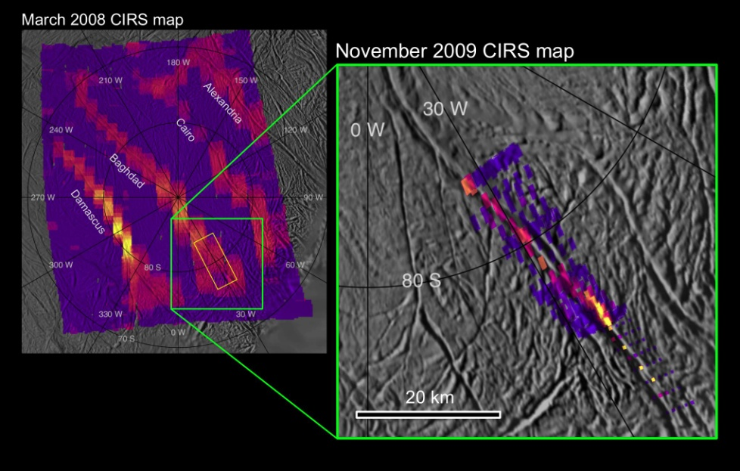
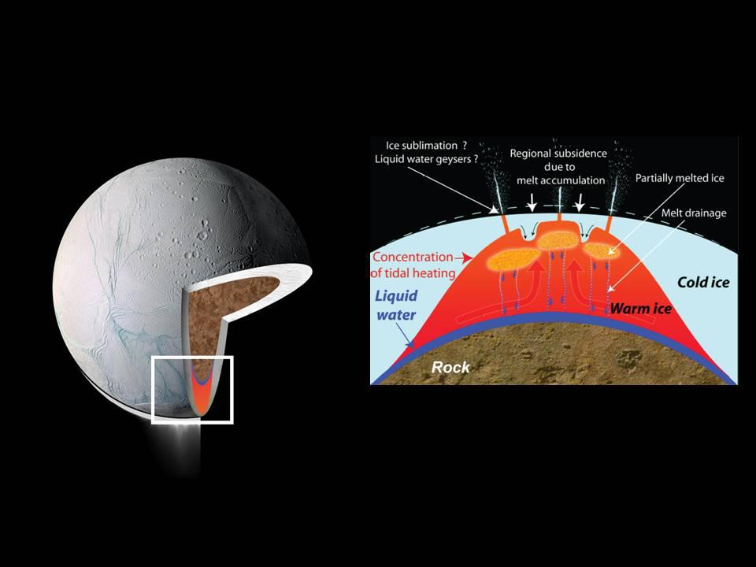
Enceladus - sarki régió
„Tigriscsíkok”
A jég alatt olvadt óceán
Globális óceán?
Úgy tűnik igen.

Slide 24
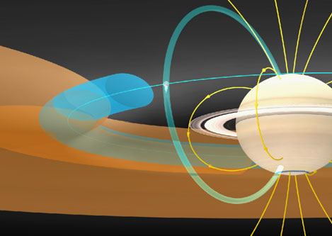
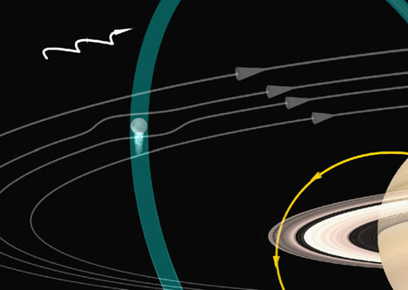
Az Enceladus anyagkiáramlása

Slide 25
Az Enceladus „lábnyoma” a Szaturnusz sarki fényében

Slide 26
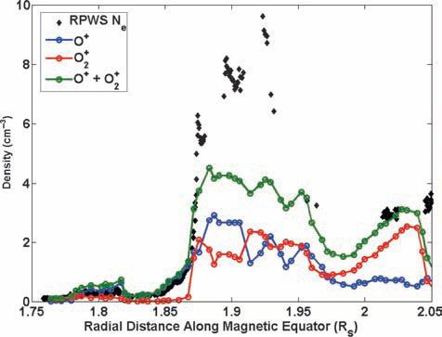
A Szaturnusz gyűrűi
Gyűrűk keletkezése még nem tisztázott. Lehetőségek:
Maradvány Szaturnusz keletkezésének idejéből
Széttört aszteroid vagy üstökös maradványa
Folyamatos megújulás
Híg plazma réteg a gyűrűk felett
A belső magnetoszférába beáramló anyag egyik forrása, a fontosabb, jeges holdak mellett

Slide 27
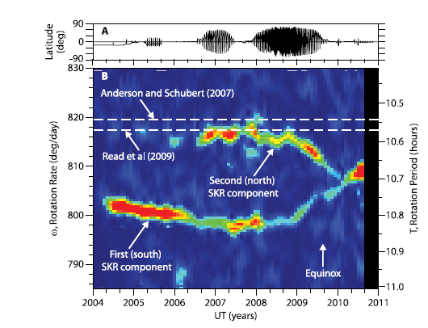
A Szaturnusz „furcsa” periodicitása
Minden mágneses bolygónak van sugárzása a kilométer hosszúságú tartományban
Ezek periodicitása általában a bolygó forgásának periódusához illeszkedik. A Szaturnusznál ez nem így van.
A kétfajta periodicitás megjelenik a plazmajelenségekben
SKR= Saturn Kilometric Radiation

Slide 28
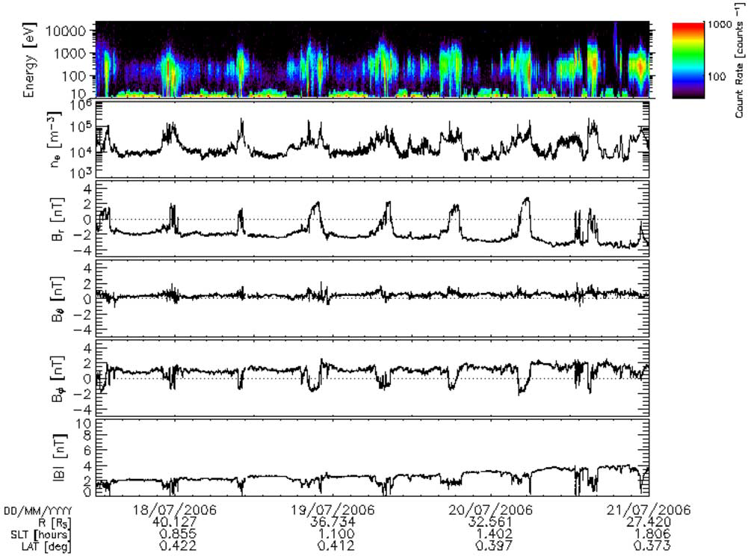
A Saturnusz éjszakai oldalán az elnyúló magnetodiszk mágneses tere sugárirányú. A diszk „közepén” a legsűrűbb a plazma (Khurana et al. (2009), J. Geophys. Res)
Magnetodiszk és plazmalepel
Kapcsolat a sűrű plazma helye és a mágneses egyenlítő (B_{r}=0) között.

Slide 29
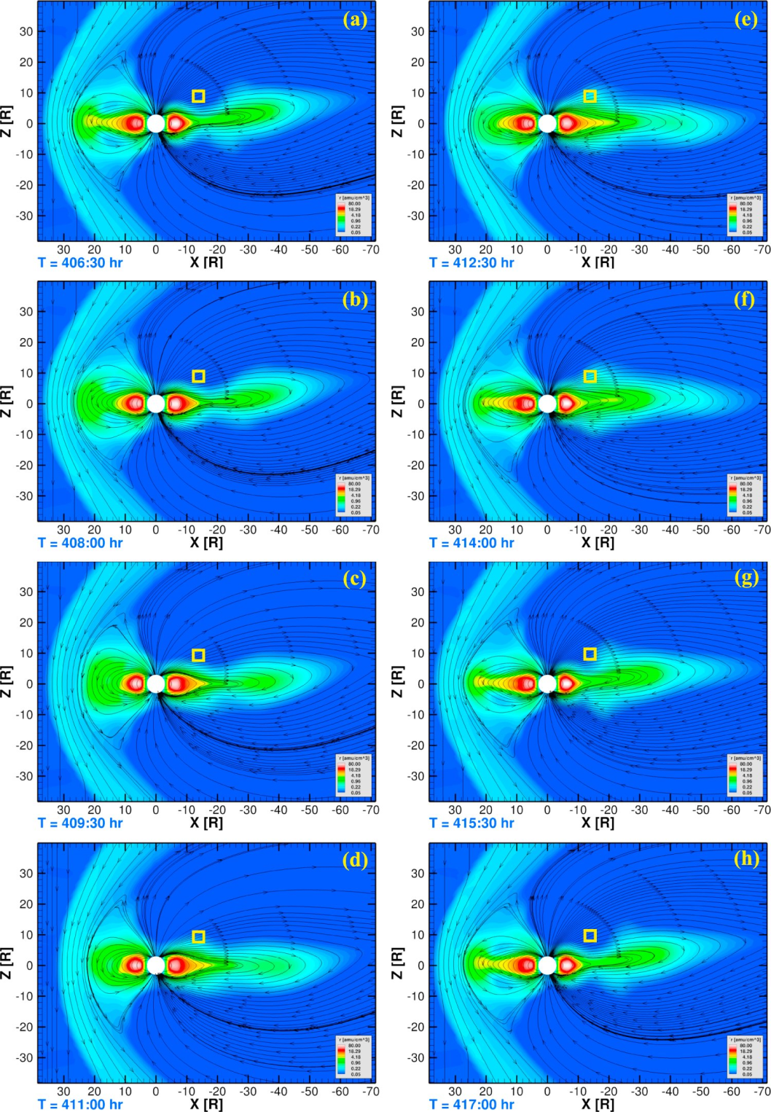
Modell a magnetodiszk viselkedésére Jia and Kivelson (2012), JGR
A jelenségek periódusa közel a bolygó forgási periódusához, de kicsit eltér attól
Északon és délen kicsit más
Egy modell:
Kettős ionoszferikus forrás:
Southern source: 10.8 h
Northern source: 10.6 h

Slide 30
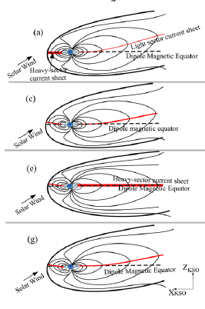
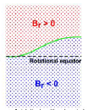
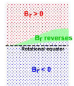
Az SKR és a plazmalepel

Slide 31
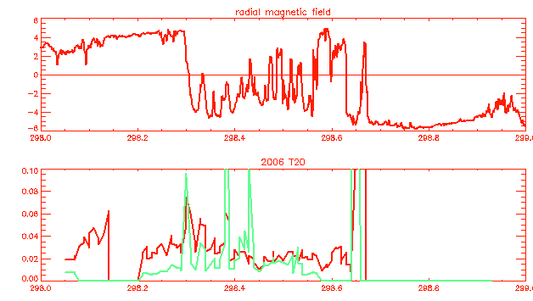
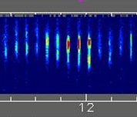
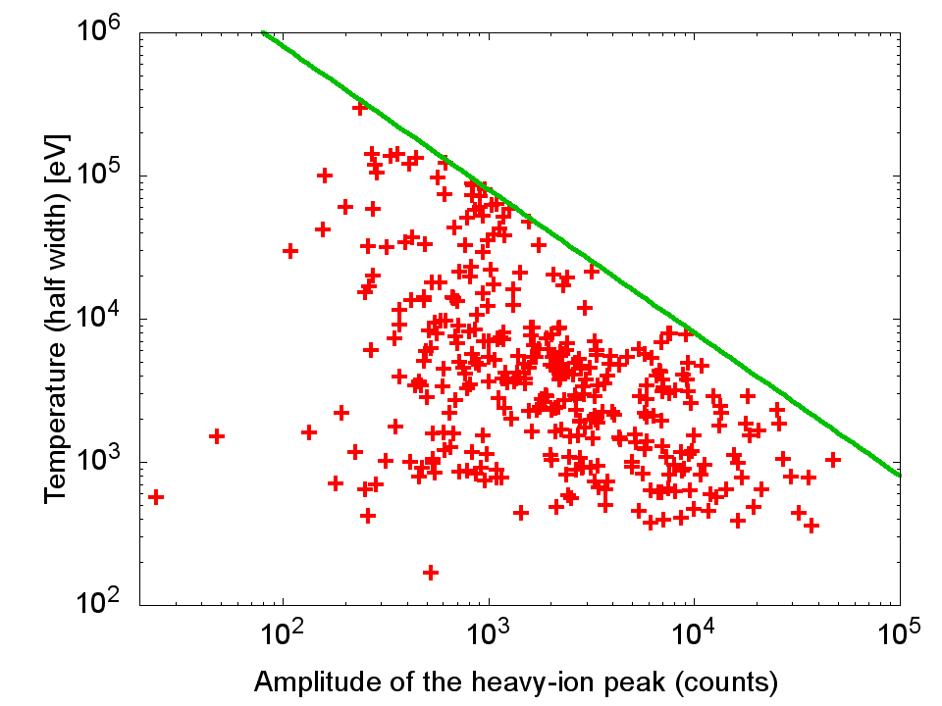
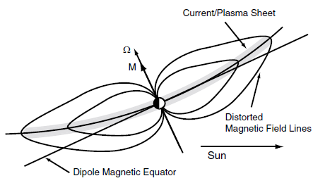
A plazmalepel finomstruktúrája
B_{r}
proton
víz

Slide 32
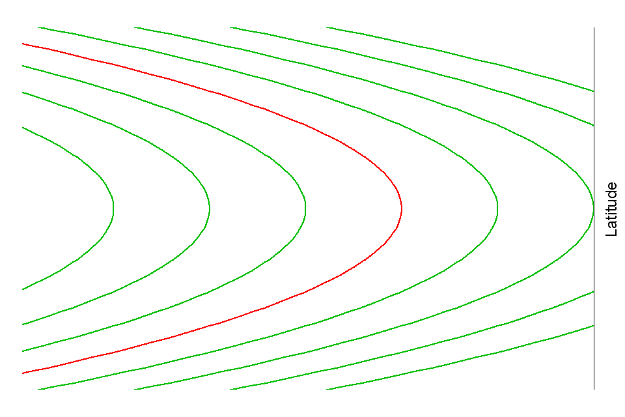
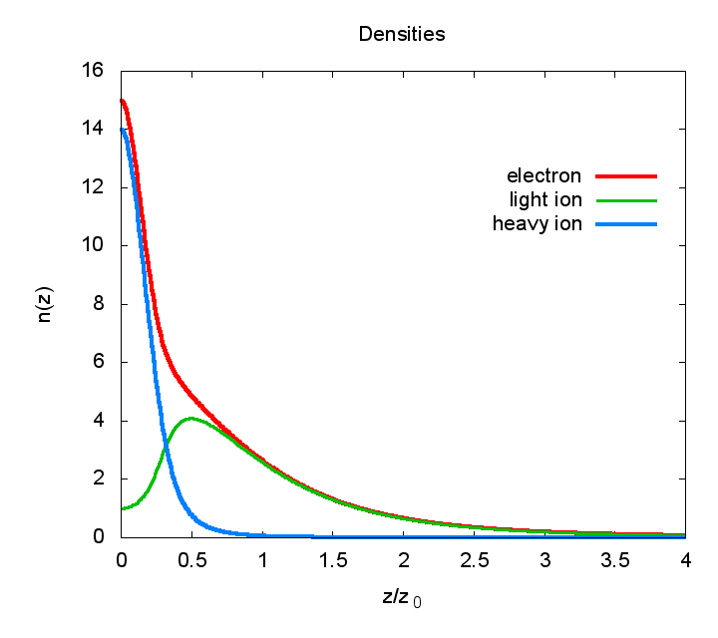
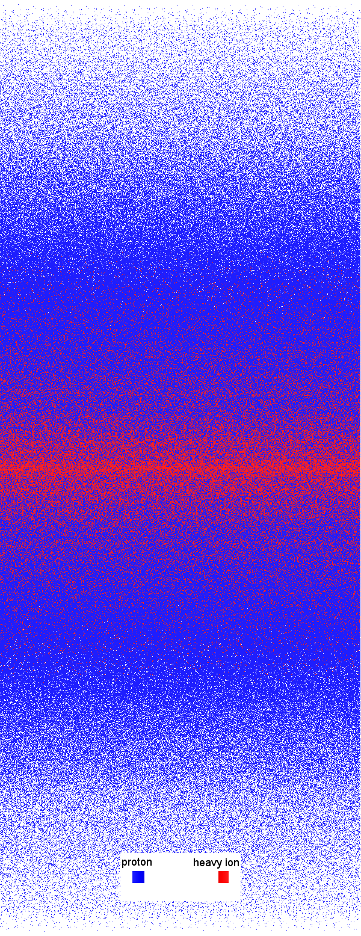
A plazmalepel finomstruktúrája II
F_{cf}
to Saturn
R=R₀-r
R₀
p⁺ W⁺

Slide 33
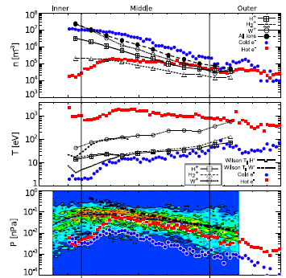
A plazma átlagos paraméterei
(a) number densities of hot and cold electrons (Schippers et al. 2008), and thermal ions (Thomsen et al. 2010);
(b) plasma temperatures of hot and cold electrons (Schippers et al. 2008), thermal ions (Thomsen et al. 2010; Wilson et al. 2008);
(c) plasma pressure from the cold and hot electrons

Slide 34
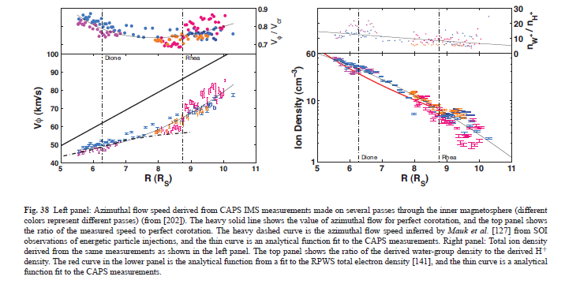
Plazmaáramlás

Slide 35
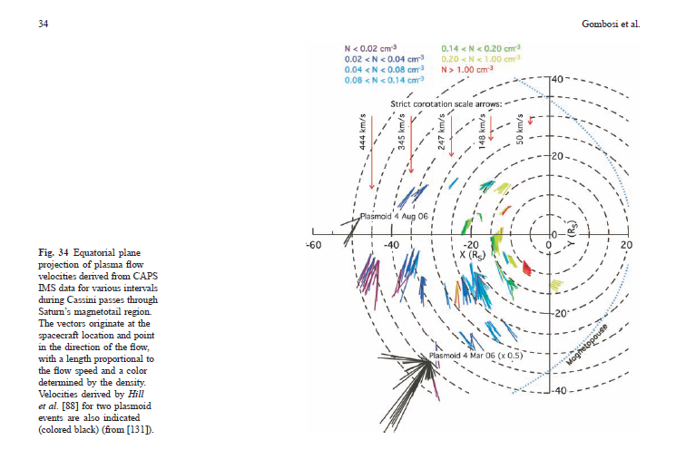
A mért sebességek

Slide 36
Titán
A Szaturnusz legnagyobb holdja
Sűrű légkör
nagyrészt N₂
jelentős még CH₄
más szénhidrogének
Bonyolult felsőlégköri kémia
Folyók, tavak (szénhidrogén)

Slide 37
Titán megközelítések

Slide 38
Titán megközelítések

Slide 39
A Titán mágneses memóriája

Slide 40
A Jupiter lökéshullámánál

Slide 41
Sarki fény a Jupiternél

Slide 42
A Jupiter és a Szaturnusz

Slide 44
Ellenőrző kérdések
Mit tud magnetopauzáról? (Mi ez, milyen eredetű plazma és terek vannak a két oldalán, áramok szerepe)
Mik a legfontosabb különbségek a mágneses és nem mágneses bolygók magnetoszférái között?
Hogyan jelentkezik a fejhullám (bow shock) a mágneses és plazma mérési adatokban? Miért?
Mi a magnetopauza orrtávolsága a napszél sűrűség és sebesség, valamint a bolygó felületén mérhető mágneses tér függvényében? Miért?
Mit tud a Szaturnusz magnetoszféra legfontosabb plazmaforrásáról?
Mi a magnetodiszk, hogyan jön létre?
Plazmavitorlásával körutat tervez a Szaturnusz körül. Hol érdemes kibontani a vitorlákat, és hol nem? Hogyan változik a „széljárás”?

